Slide 1
I bisogni sociali della montagna
Filippo Barbera, Università degli Studi di Torino e Collegio C. Alberto

Slide 2
1
1#
2#
3#
Ricerca quali-quantitativa
Indagine su 3 aree alpine scelte per la loro eterogeneità produttiva e tipicità territoriale:
1.le valli biellesi;
2.le valli cuneesi e la limitrofa Val Pellice;
3. le valli di Lanzo.
Nella ricerca, sono stati coinvolti circa 20 imprese per ambito territoriale e circa 10 testimoni privilegiati (N=90).
Elaborazione di proposte
Sono state elaborate azioni a partire dai bisogni emersi durante le interviste e tenendo conto del modello aziendale presente nelle valli alpine della montagna piemontese, basato su un’agricoltura contadina e familiare.
Rilevazione criticità tramite interviste in profondità
Sono state realizzate interviste in profondità a imprenditori dei settori agro-silvo-pastorale e turistico, insediati in zone della montagna piemontese.
L’obiettivo generale dell’approfondimento qualitativo è comprendere le condizioni che favoriscono il “fare impresa” e, in chiaroscuro, gli ostacoli e le criticità che ne minacciano lo sviluppo.

Slide 3
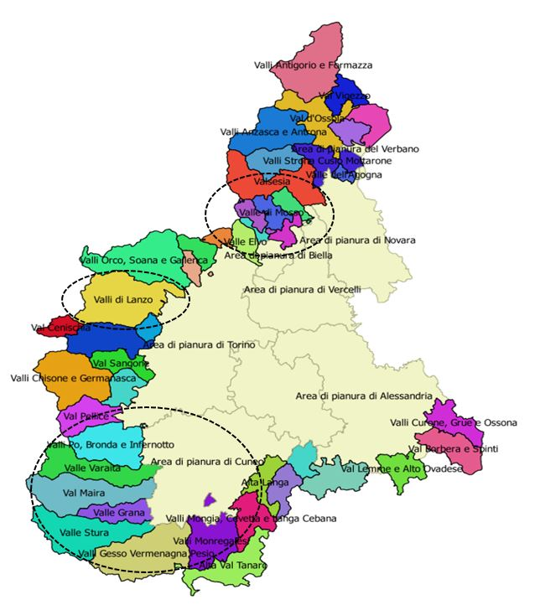
Le aree della ricerca
1
L’indagine si è concentrata su 3 aree alpine scelte per la loro eterogeneità produttiva e tipicità territoriale:
- le valli biellesi;
- le valli cuneesi (Valli Maira, Varaita, Gesso, Stura e Vermenagna) e la limitrofa Val Pellice;
- le valli di Lanzo.

Slide 4
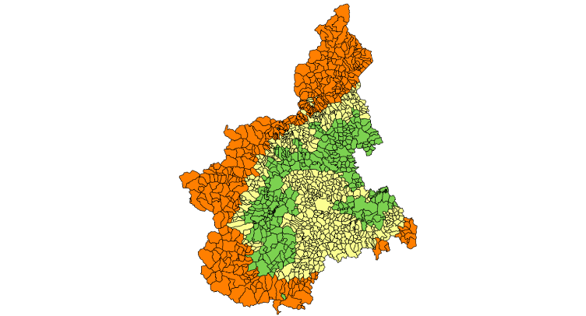
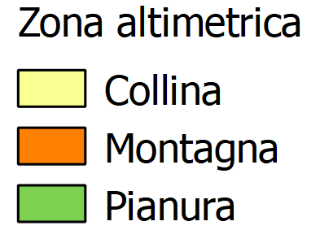
Zone altimetriche
1
Il territorio piemontese secondo le sue caratteristiche altimetriche, utilizzando le fasce ISTAT

Slide 5
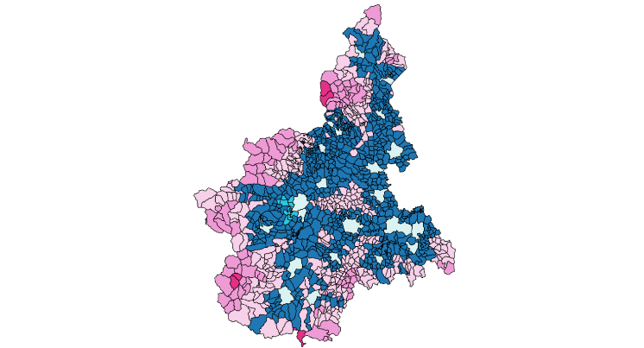
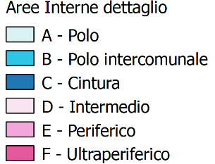
Zone altimetriche
1
Il territorio piemontese secondo la classificazione dalla Strategia per le aree interne che distingue i Comuni in base alla distanza dai poli, dove si trovano i principali servizi (trasporto, istruzione, sanità)

Slide 6

Criticità in cerca di proposte

Slide 7
Criticità rilevate
2
Carico burocratico-amministrativo troppo gravoso per le produzioni di piccola scala (es. certificazioni)
Accesso a finanziamenti e al credito
La logica industriale viene rintracciata nella spinta “all’espansione” anche per quelle realtà che, spesso proprio per i vincoli strutturali del contesto, non possono far leva sul raggiungimento di econome di scala
Accesso alla terra e alla casa
Frammentazione fondiaria;
Spirale burocratica
anacronismi legislativi (es. restrizioni al pascolo caprino)
Bisogno di spazi da rifunzionalizzare per attività economiche

Slide 8
Criticità rilevate
2
Carenza di adeguati percorsi di formazione professionali rivolti alle professioni agro-pastorali
Impoverimento attività terziarie e mancato rinnovamento dei modelli turistici
Difficoltà proporre una offerta destagionalizzata;
Perdita servizi di welfare
Scarsi i servizi domiciliari di cura e interventi per assistenza e prevenzione
Accesso al sapere
DIGITAL DIVIDE

Slide 9
Dalle criticità alle proposte
3
Spirale burocratica
Semplificazione normativa per imprese di piccola scala / proposta per agricoltura contadina
Deroghe alla normativa sul modello l.r.1/2019
Accesso a finanziamenti UE e al credito
Forme di micro-credito per le filiere corte/imprenditoria comunitaria
Sostegno a tecnologie low cost per l’agricoltura di montagna

Slide 10
Dalle criticità alle proposte
3
Accesso alla terra e alla casa
Promozione di politiche di contesto per l’incoming insediativo
Housing auto-costruito per la ri-funzionalizzazione di beni comuni nei territori montani
Accesso al sapere e sostegno alle imprese nella fase di start up
Costruzione di pacchetti di tutoring (mentoring locale, formazione, incubazione, accelerazione)
Scuola per la pastorizia sul modello francese

Slide 11
Dalle criticità alle proposte
3
Impoverimento attività terziarie
Supporto a processi di contesto e/o generativi per la formazione di “filiere di comunità
Finanziamento di strumenti di marketing territoriale: guide scritte da/per stranieri
Supporto a “Montagna-terapia”
Perdita servizi di welfare
Progettazione di un modello di assistenza socio-sanitaria diffusa

Slide 12

#REMINDER
La banda larga per contrastare le disuguaglianze territoriali!

Slide 13

Grazie per l’attenzione!
filippo.barbera@unito.it

